Slide 1
2023 – Semaine 07 du Lundi 13 au Samedi 18 février

Slide 2
SCPI OUVERTES : à date chez CNP & BPCE VIE (HORS TEORA BY NWM) & SCPI en direct
FISCALITE: NWM : guide la fiscalité
FISCALITE: le guide fiscal 2023 est arrivé (guide particuliers et professions libérales)
FISCALITE: BPCE : règles et nouveautés fiscales loi de finances 2023
Assurance Vie / Valeurs mobilières: Mirova : Réécoute de la webex Mirova Europe Sustainable equity du jeudi 9 février 2023 et support de présentation
RELATION UNIQUE : FAQ
Assurance Vie / Valeurs mobilières : VEGA IM : La lettre HEBDO du 6 février 2023
Semaine 07
2

Slide 3







ACTIONS COMMERCIALES / COLLECTE
SCPI OUVERTES A DATE CHEZ CNP & BPCE VIE (HORS TEORA BY NWM) & SCPI EN DIRECT
SCPI
Semaine 07
3

Slide 4


ACTIONS COMMERCIALES / TOUS DOMAINES
GUIDE FISCAL NWM
FISCALITE
Retrouvez le guide fiscal de Natixis Wealth Management .
Pour le consulter
cliquez sur l’ image →
Semaine 07
4

Slide 5



ACTIONS COMMERCIALES / TOUS DOMAINES
LE GUIDE FISCAL 2023 EST ARRIVE!
FISCALITE
Retrouvez le sur notre site CEGEE depuis le 16 février, téléchargeable au format PDF pas d’édition papier cette année.
Une vignette va être publiée sur la page d’accueil du portail et le guide sera adressé à nos clients PREMIUM destinataires de la e-newsletter Vision Patrimoine fin février.
Pour les consulter
cliquez sur les images →
Semaine 07
5

Slide 6

ACTIONS COMMERCIALES / TOUS DOMAINES
REGLES ET NOUVEAUTES FISCALES LOI DE FINCANCES 2023
FISCALITE
Pour les consulter
cliquez sur les images →
Semaine 07
6

Slide 7



ACTIONS COMMERCIALES / COLLECTE
Ré-écoute de la Webex MIROVA EUROPE SUSTAINABLE EQUITY
Pour les personnes n’ayant pu assister à la Webex de NIMI sur Mirova du jeudi 9 février 2023 retrouvez l’enregistrement et support de présentation
Pour rappel cet enregistrement étant réalisé dans l’environnement office 365, il faut lancer TEAMS car la lecture s’effectue via ONEDRIVE.
Lien de réécoute copier le lien dans votre navigateur :
VALEURS MOBILIERES
https://groupebpce-my.sharepoint.com/:v:/g/personal/romain_dehlinger_natixis_com/EZUyPQZ7FG9MtRFmv2AAgiYBeDjLJEcZixGhx1zhMv-UOQ
Cliquez sur l’image pour dérouler le support
Semaine 07
7

Slide 8
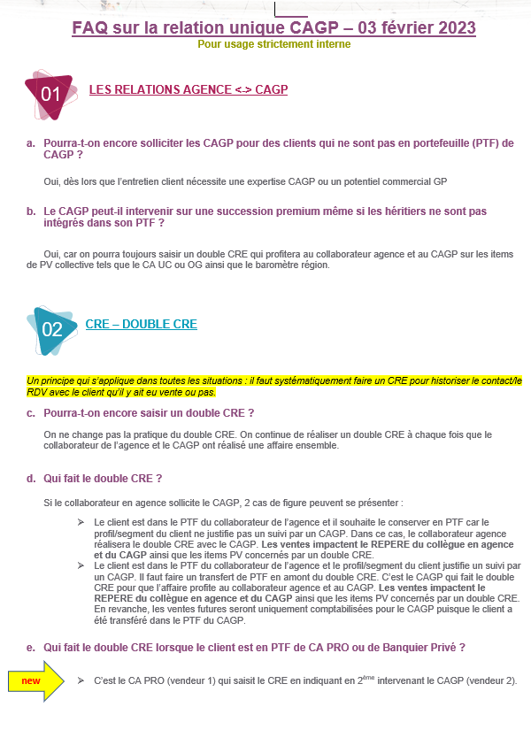
ACTIONS COMMERCIALES / COLLECTE
FAQ
Relation unique
Valeurs mobilières
Pour la consulter
cliquez sur l’ image →
Semaine 07
8

Slide 9


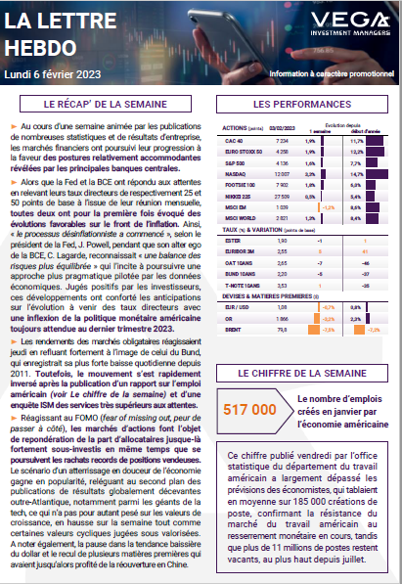

ACTIONS COMMERCIALES / TOUS DOMAINES
LA LETTRE HEBDO DU 6 FEVRIER 2023
MARCHES FINANCIERS
Pour la consulter
cliquez sur l’ image →
Semaine 07
9

